Slide 1
Повышение эффективности коррекционной работы с помощью монтессори-материала Проект «Я все смогу»
МАДОУ «Детский сад №273»
Учитель-логопед: Юдина Е.М.
Учитель-дефектолог: Латыпова Д.В.

Slide 2
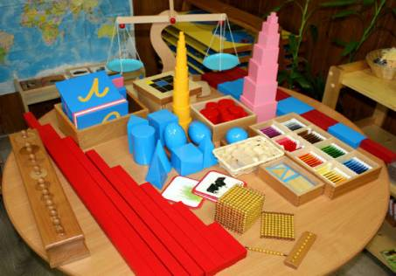
«Ребенок, поработавший с нашими сенсорными материалами, начинает не только лучше владеть руками, но оказывается и более восприимчивым к стимулам, поступающим к нему из внешнего мира. В равной степени и внешний мир становится для него богаче, поскольку он может замечать те тонкие различия, существование которых незаметно для менее восприимчивого человека»
М. Монтессори

Slide 3
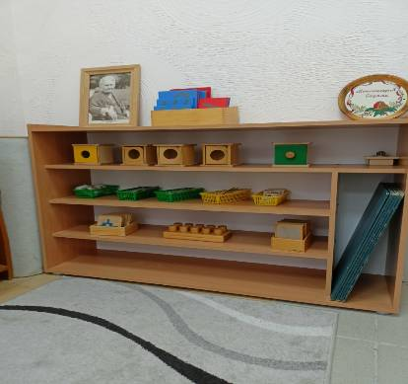
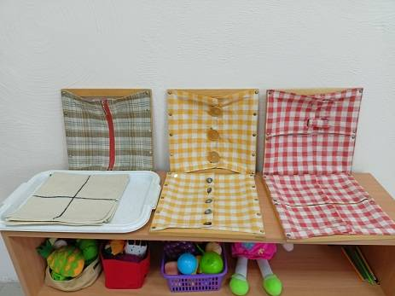
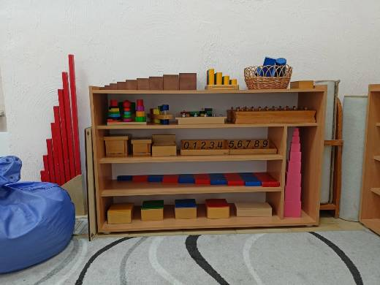

Slide 4
Цель - развитие ребенка с ОВЗ через коррекцию физиологических процессов посредством работы с Монтессори-материалом с учетом его индивидуальных особенностей. Задачи: - обучение навыкам практической жизни и развитие самостоятельности; - сенсорное развитие ребенка; - формирование у детей с ОВЗ первоначальных способностей к адаптации и социализации; - формирование и развитие речи.

Slide 5
Этапы проектной деятельности:
I этап. Организационно-подготовительный (сентябрь):
-Определение проблемы, выбор концептуальных идей, принципов, определение цели и задач проекта.
- Анализ имеющихся педагогических материалов
- Планирование реализации проекта.
II этап. Реализация проекта: (октябрь –апрель)
- проведение системы мероприятий с детьми с использованием материалов Монтессори:
планомерное активное информирование педагогической и родительской общественности
III этап. Заключительный: (апрель)
- анализ результатов;
- мониторинг познавательной активности детей;
- формулировка выводов;
- составление и оформление методических разработок.

Slide 6
Взаимодействие с детьми:
индивидуальные коррекционные занятия;
совместная образовательная деятельность с детьми;
подгрупповые занятия (логопед и дефектолог);
сенсорные инсталляции с использованием материала;
Взаимодействие с педагогами:
консультации, семинары;
мастер-классы, практикумы.
Взаимодействие с родителями:
консультации;
совместные занятия;
памятки, рекомендации.

Slide 7
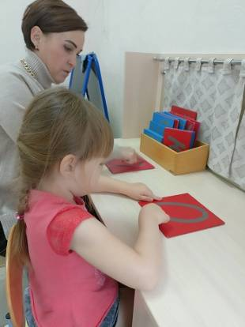
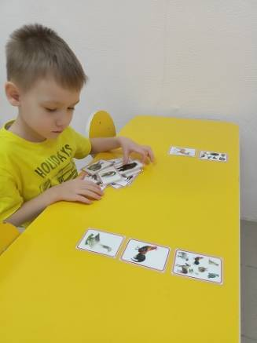
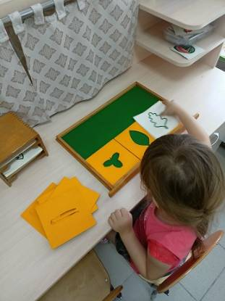
Языковое развитие
Работа с материалом в зоне развития речи пополняет и совершенствует активную речь ребёнка, даёт возможность делать элементарные обобщения, способствует формированию связной речи фонематического слуха.

Slide 8
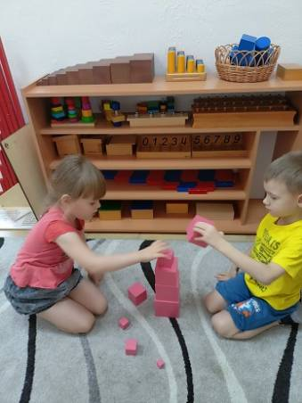
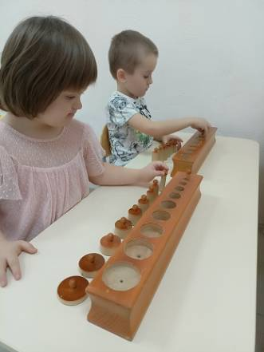
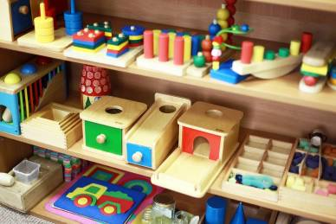
Сенсорное развитие
Используем материал для развития и формирования у воспитанников с ОВЗ восприятия органов чувств, изучения величин, размеров, форм предметов.

Slide 9
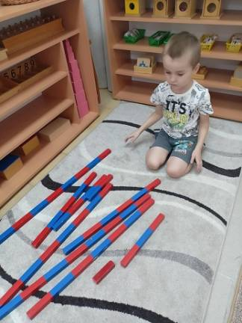
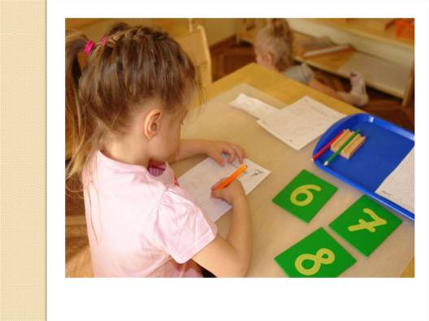
Математическое развитие
Эти пособия служат для понимания счёта, цифр, состава чисел, сложения, вычитания.

Slide 10
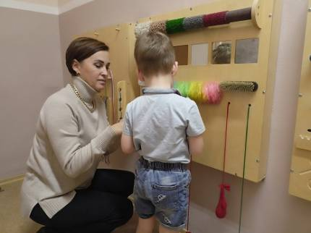
Практическая жизнь
Зона пособий и упражнений, используемых в повседневной жизни. Эти материалы учат детей с ОВЗ следить за собой и за своими вещами, т.е. то, что нужно в повседневной жизни (мыть руки, стирать салфетки, чистить ботинки, завязывать шнурки, застегивать молнию, гладить, накрывать на стол, мыть посуду, подметать пол и прочее).

Slide 11
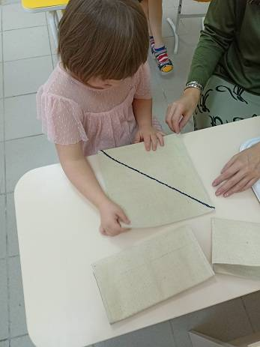
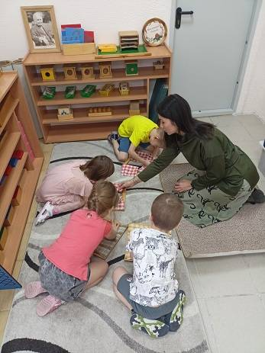
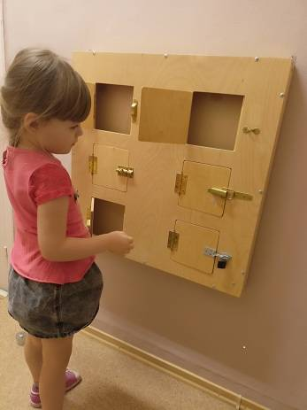

Slide 12
Планируемый результат изменений:
«Искать» - проявляет активность и интерес к учебной деятельности, к окружающему миру; любознательный, активный. Способен самостоятельно действовать (в повседневной жизни, в различных видах детской деятельности). В случаях затруднений обращается за помощью к взрослому. Принимает живое, заинтересованное участие в образовательном процессе;
«Думать» - умеет классифицировать, анализировать, делать выводы и умозаключения, умеет сосредоточить свое внимание на предлагаемом материале, способен решать интеллектуальные и личностные задачи (проблемы), адекватные возрасту. Ребенок может применять самостоятельно усвоенные знания и способы деятельности для решения новых задач.
«Сотрудничать» - владеет средствами общения и способами взаимодействия со взрослыми и сверстниками. Ребенок адекватно использует вербальные и невербальные средства общения.
• «Самостоятельно приниматься за дело» - стремится к овладению новыми знаниями, умениями, навыками, склонность к постановке вопросов и самостоятельному принятию решений на основе личного опыта;
«Адаптироваться» - умеет управлять своим поведением, подчиняться установленным правилам, дисциплинирован, организован, способен управлять своим поведением и планировать свои действия, соблюдать элементарные общепринятые нормы и правила поведения. Ребенок способен планировать свои действия, направленные на достижение конкретной цели.

Slide 13
Спасибо за внимание.

